Slide 1


Slide 2


Slide 3

1. В 1647 году отряд казаков под предводительством Степана Костырева оказался на Тункинской земле. Какое название дали казаки Тункинской долине?
А. Тункинский аймак
Бурят-Монгольской АССР
В. Тункинский острог
Б. Бурятская степь
Г. Тункинский район

Slide 4
2. Где сейчас располагается районный центр Тункинского района?
А. Аршан
В. Жемчуг
Б. Кырен
Г. Тунка

Slide 5
3. Мунку-Сардык является наивысшей вершиной Восточно-Саянских гор. Какова её высота?
А. 2985 м
В. 3491 м
Б. 4290 м
Г. 5680 м

Slide 6
4. Какая страна находится по соседству с Тункинским районом?
А. Монголия
В. Казахстан
Б. Китай
Г. Узбекистан

Slide 7
5. Какой природоохранный объект был создан в Тункинском районе с целью сохранения редких
и исчезающих видов флоры и фауны?
А. Мараловая ферма
«Саянский марал»
В. Национальный парк
«Тункинский»
Б. Экотропа «Саянай зурхэн»
Г. Байкальский заповедник

Slide 8
6. Кто из нижеперечисленных деятелей культуры является выходцем из Тункинского района?
А. Российская бурятская
певица, Ольга Жигмитова
В. Бато Шойнжонов, сыгравший
роль Алдара Цыденжапова
Б. Российский бурятский
актёр театра, Содном Хажитов
Г. Российский бурятский кинорежиссер, Солбон Лыгдэнов

Slide 9
7. Автор этих строк российский бурятский поэт, Народный поэт Бурятии, заслуженный работник культуры Бурятии и Российской Федерации, выходец из Тункинского района:
Саяны, родные Саяны,
С высокой седою главой —
Под вами — леса и поляны,
Над вами — простор голубой.
А. Жорж Юбухаев
В. Егор Сороковиков-Магай
Б. Лопсон Тапхаев
Г. Майсан Алсыев

Slide 10
8. Этот художественный фильм, детектив
режиссёра Михаила Назарова
был снят в лесах Тункинской долины
А. Старший сын, 1975 г.
В. Хозяин тайги, 1968 г.
Б. Предварительное
расследование, 1978 г.
Г. Пропажа свидетеля, 1971 г.

Slide 11
9. В каком селе отбывали наказание первые политические ссыльные после восстания 1825 года (В. С. Толстой, Ю. К. Люблинский)?
А. Аршан
В. Туран
Б. Тунка
Г. Горхон

Slide 12
10. В Тункинской долине в 2011 году ученые обнаружили уникальный археологический памятник – стоянку древнего человека. На протяжении нескольких лет им удалось найти останки первобытных людей, которые жили 31-50 тысяч лет назад. Какое название получил этот археологический памятник?
А. Хонгор-Уула
В. Туяна
Б. Улябор
Г. Китой

Slide 13
Правильные ответы
1. В
2. Б
3. В
4. А
5. В
6. Г
7. Б
8. Г
9. Б
10. В

Slide 14


Slide 15

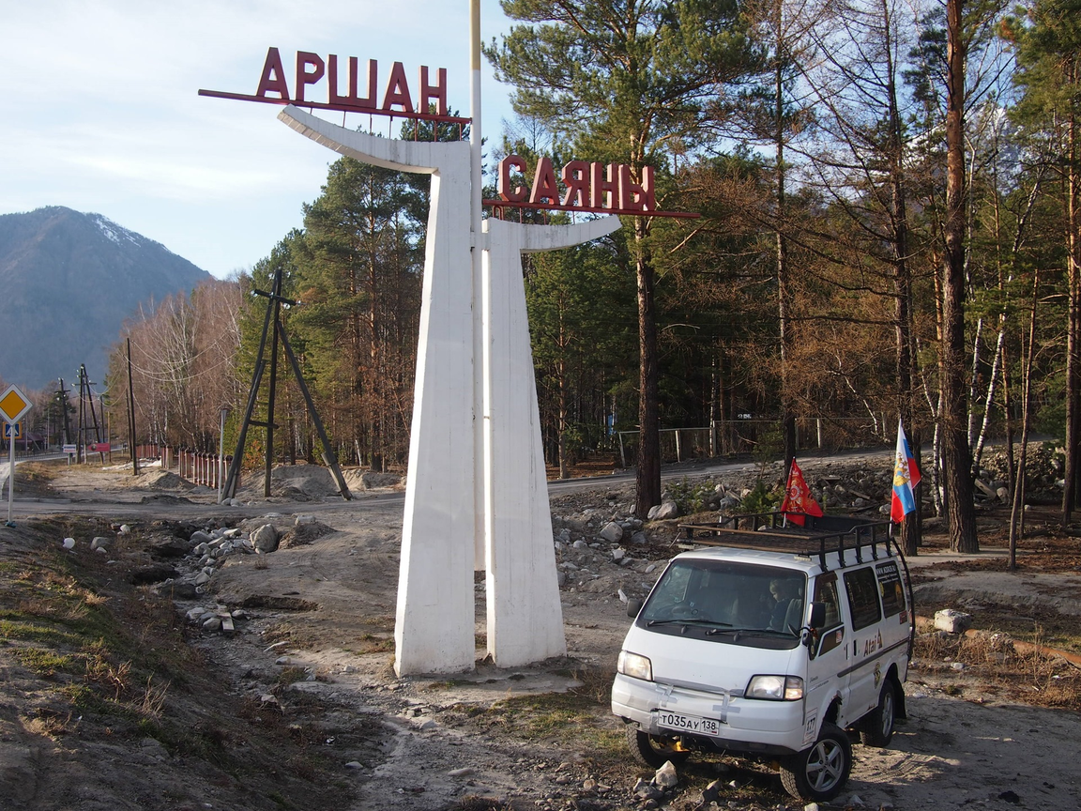
1. Как называется природное явление,
внезапно настигнувшее Тункинский район в 2014 году?

Slide 16
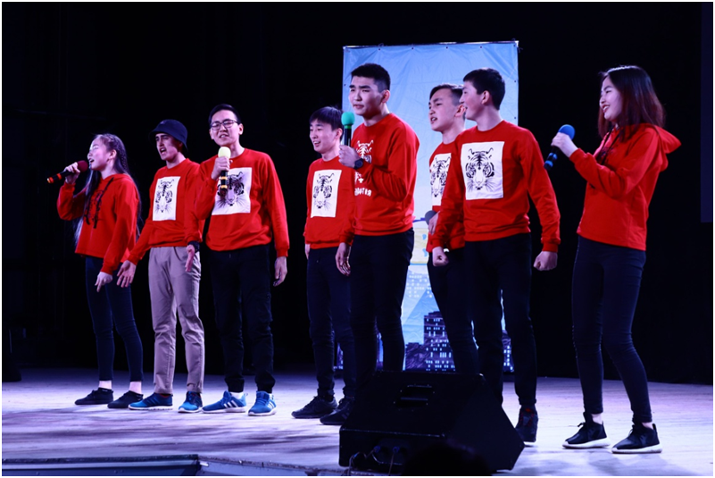
2. Назовите название команды КВН из Тункинского района,
которая стала победителем Школьной лиги КВН – 2018.

Slide 17
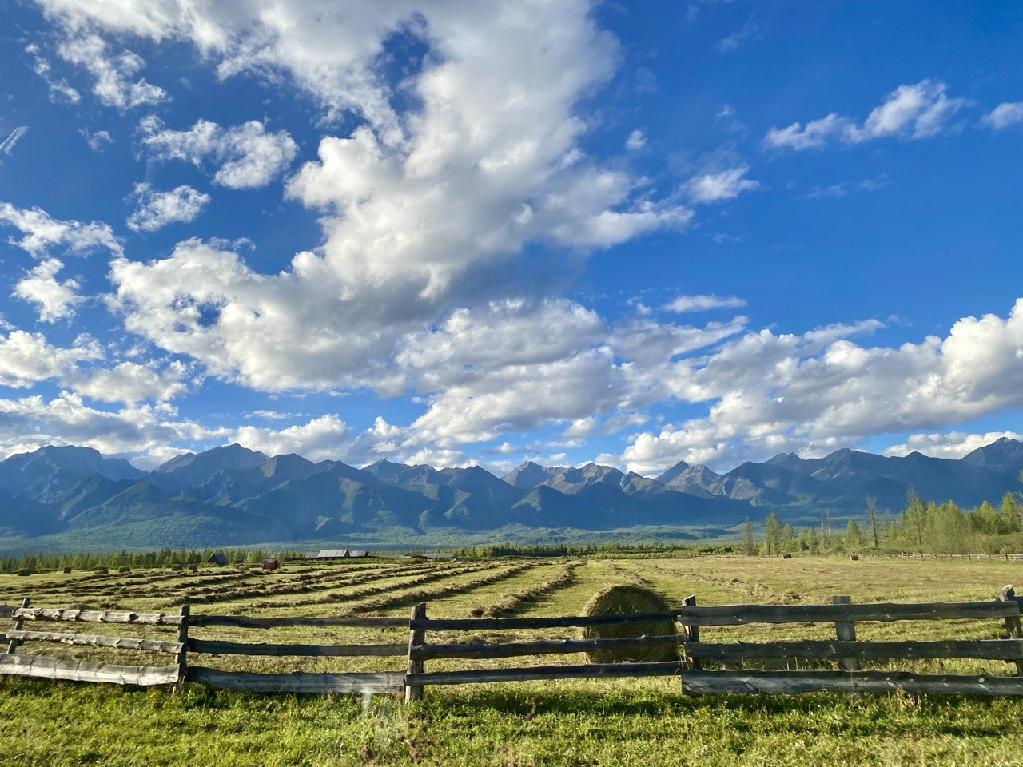
3. Вставьте пропущенное слово:
Улус _____ в Тункинском районе Бурятии в 2021 году
признали одним из самых красивых мест России и мира.
Он вошёл в ассоциацию «Самые красивые деревни
и городки России» и стал 32-й самой красивой деревней в стране.

Slide 18
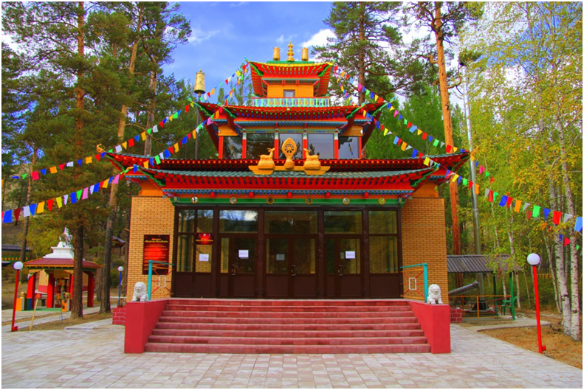
4. Как называется это сакральное место с песчаной горой
в Тункинском районе Бурятии?

Slide 19
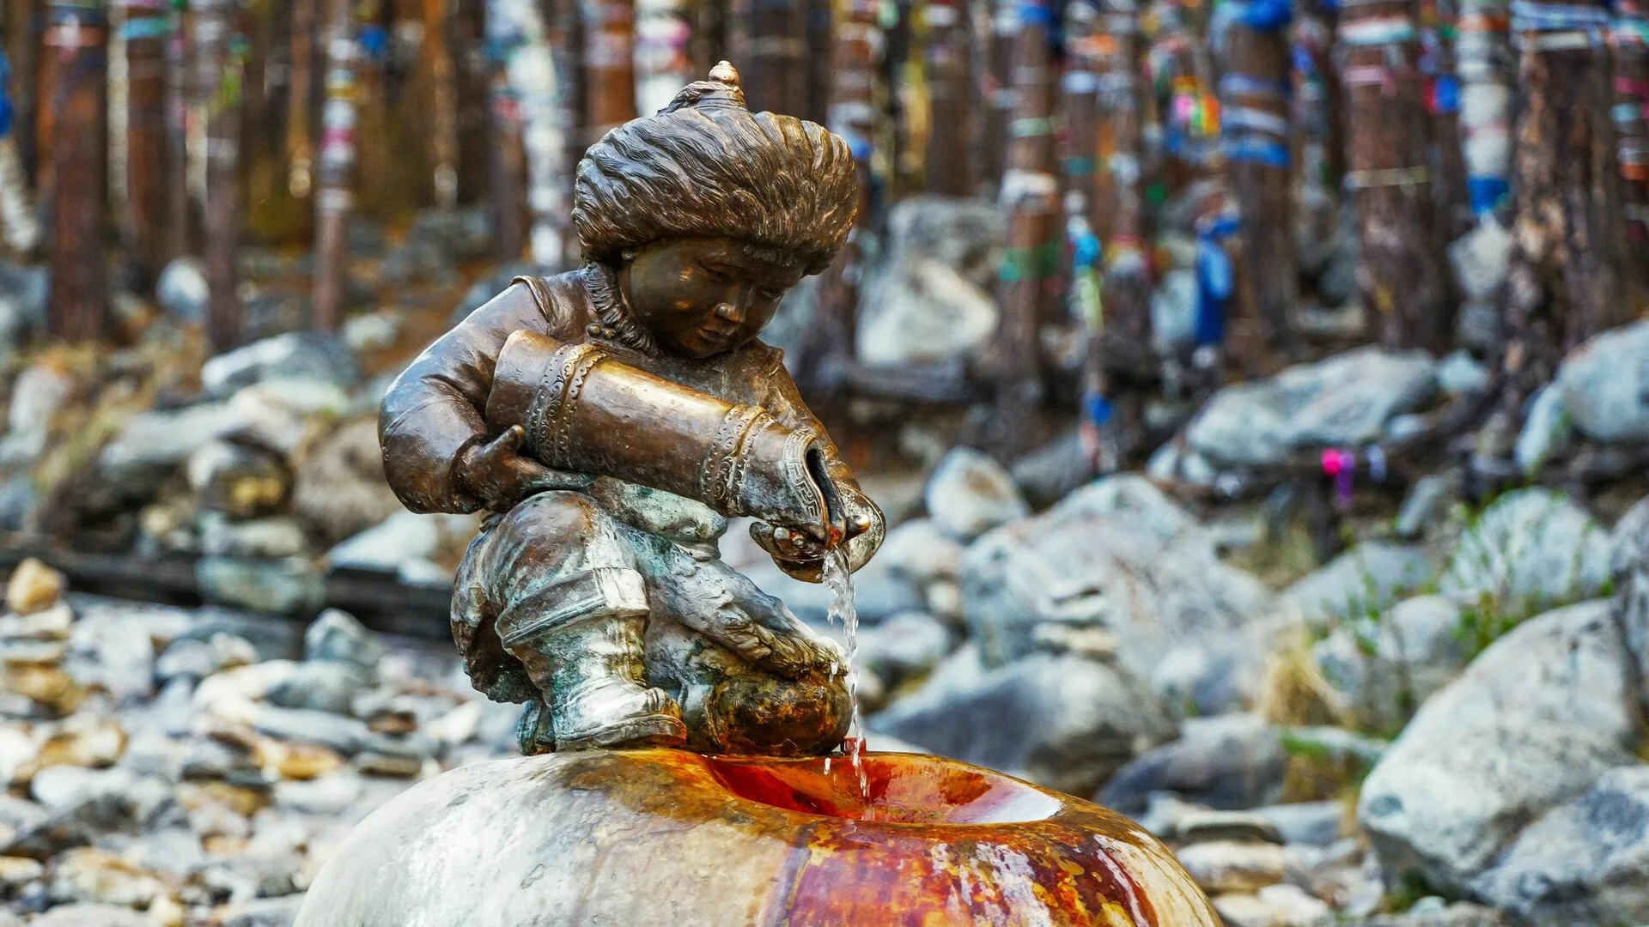
5. Кто наливает целебную воду в Аршане?

Slide 20

6. Российская шахматистка, двукратная чемпионка Европы
среди девушек, международный гроссмейстер
среди женщин (2012).
Депутат Народного Хурала Республики Бурятия VI созыва. Кто она?

Slide 21
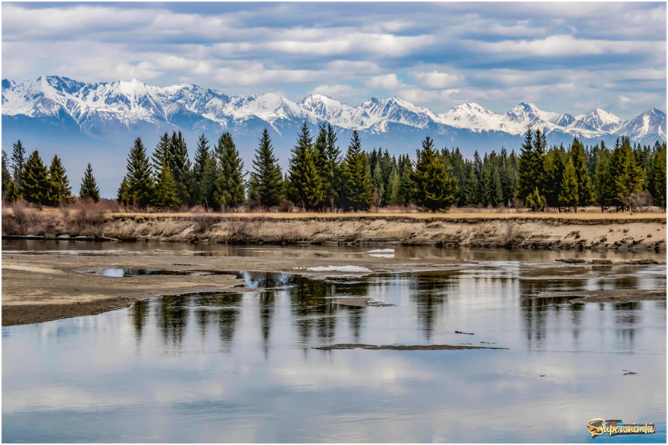
7. Самая крупная полноводная река, протекающая
по территории Тункинского района – это …?

Slide 22
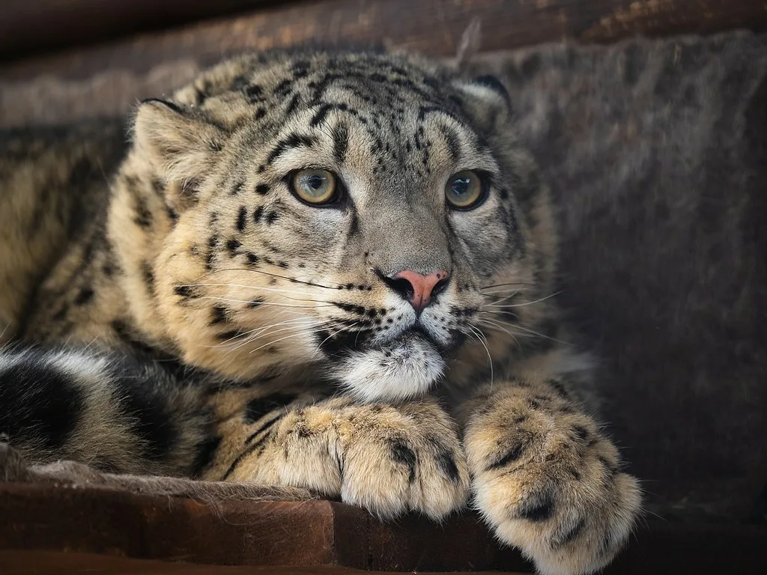
8. Эта дикая кошка обитает в пределах горной системы
Восточного Саяна в Республике Бурятия
(Тункинский и Окинский районы).

Slide 23
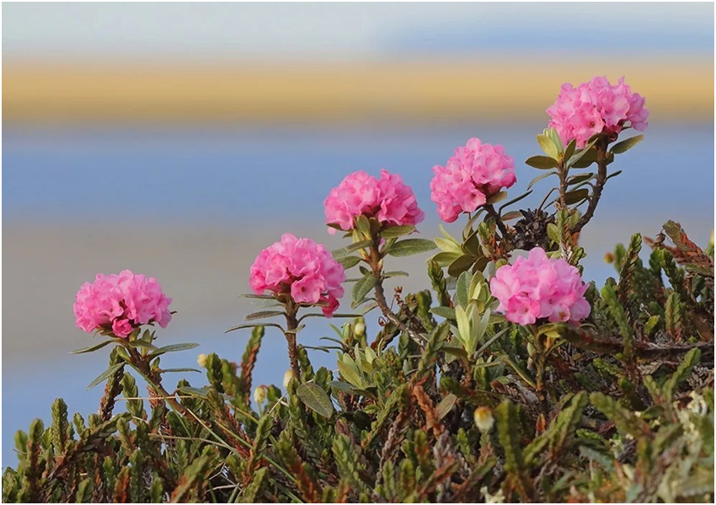
9. В Красной книге название этого растения звучит как «Рододендрон Адамса», а как его называют в народе?

Slide 24
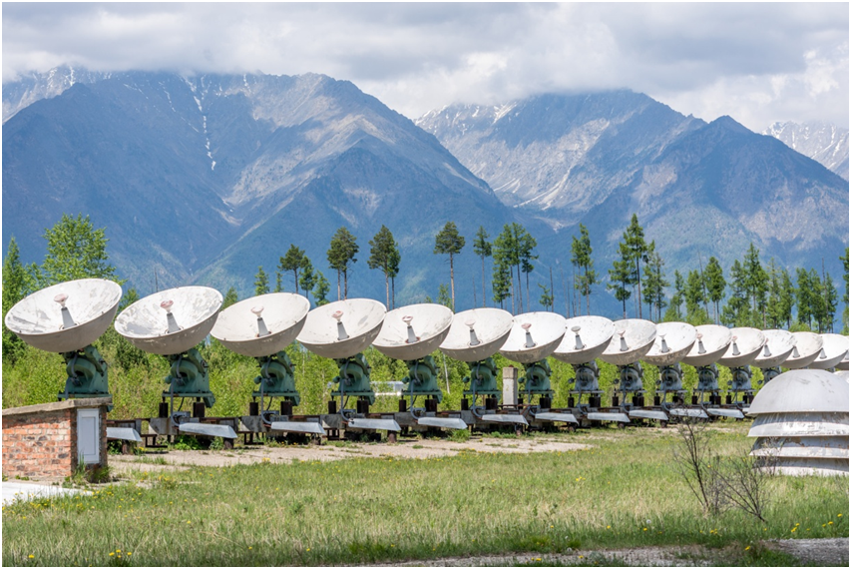
10. Как называется радиоастрофизическая обсерватория, расположенная в Тункинском районе Бурятии?

Slide 25
Правильные ответы
1. Сель
2. Тигр
3. Хойтогол
4. Бурхан-Баабай
5. Бронзовый мальчик или мальчик с кувшином
6. Инна Ивахинова
7. Иркут
8. Снежный барс (Ирбис)
9. Сагаан дали
10. Бадары

Slide 26


Slide 27


Slide 28


Slide 29


Slide 30


Slide 31
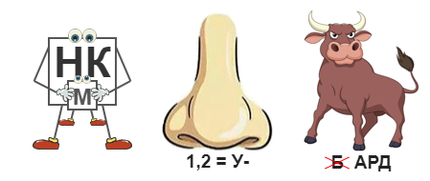

Slide 32


Slide 33


Slide 34

Правильные ответы
1. Аршан
2. Шумак
3. Жемчуг
4. Иркут
5. Мунку-Сардык
6. Нилова Пустынь
7. Пик Любви

Slide 35


Slide 36

1. Назовите автора слов
гимна
Тункинского района

Slide 37
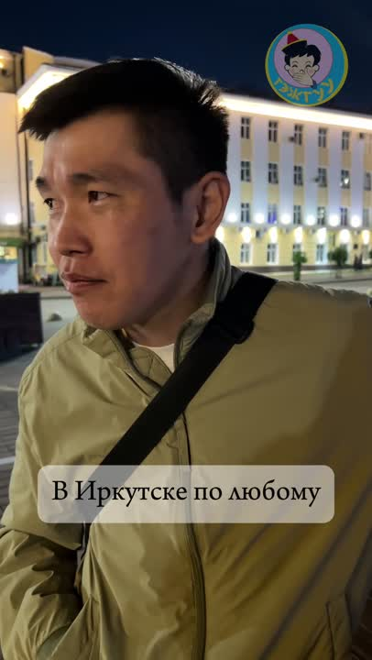
2. Назовите фамилию
и имя этого
известного Тункинского
блогера?

Slide 38
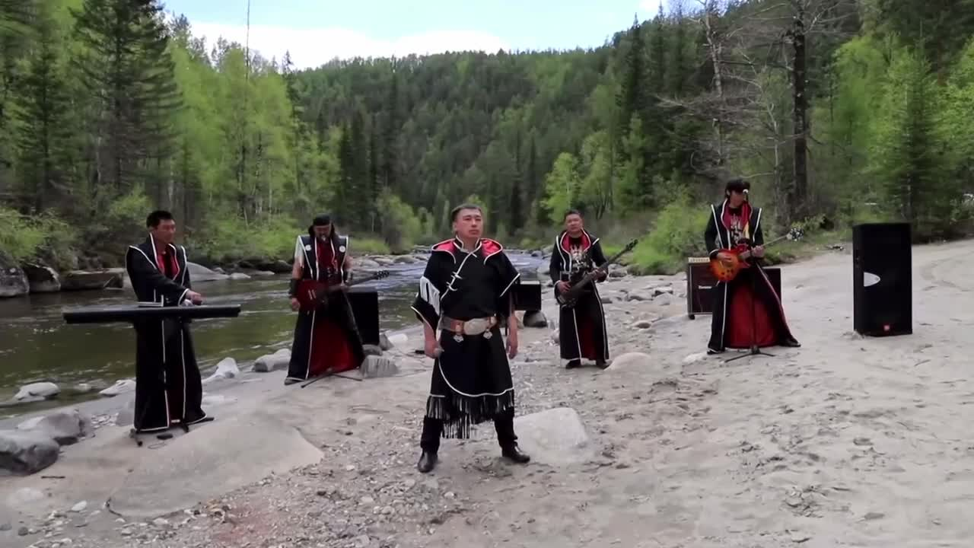
3. Определите название
этой этно-рок группы
Тункинского района

Slide 39
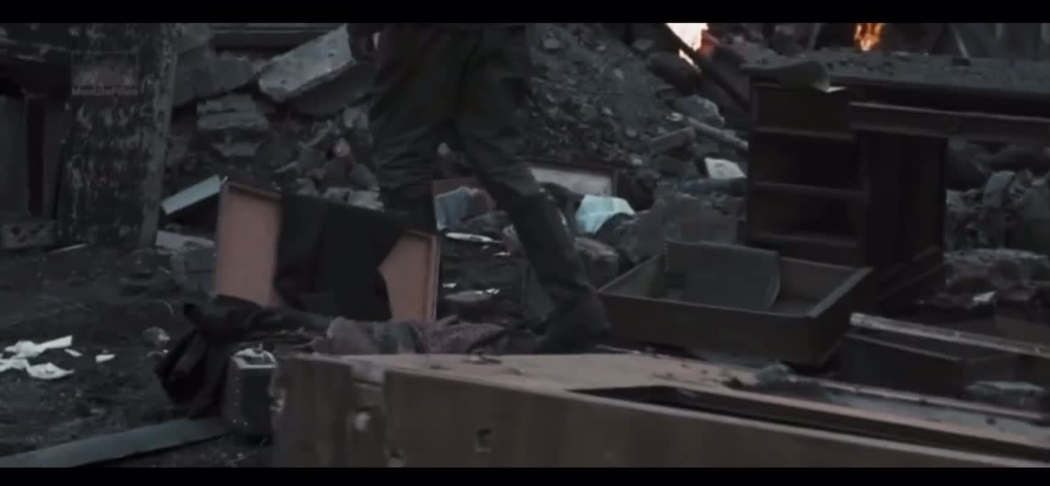
4. Перед вами фрагмент
из фильма,
кинорежиссер которого родом из
Тункинского района. Как
называется фильм?

Slide 40
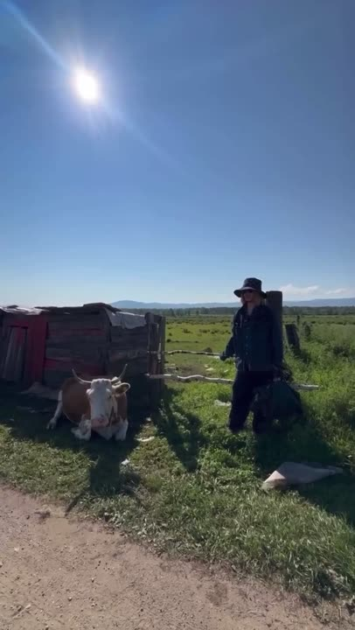
5. На данном видеоролике
советский и российский
парикмахер, актер,
шоумен, певец
и телеведущий, родители которого
уроженцы с. Гужиры Тункинского района

Slide 41
Правильные ответы
1. Лопсон Тапхаев
2. Зоригто Сымбылов
3. Сагаан турлаг или Белый ворон
4. 321-я Сибирская
5. Сергей Зверев

Slide 42
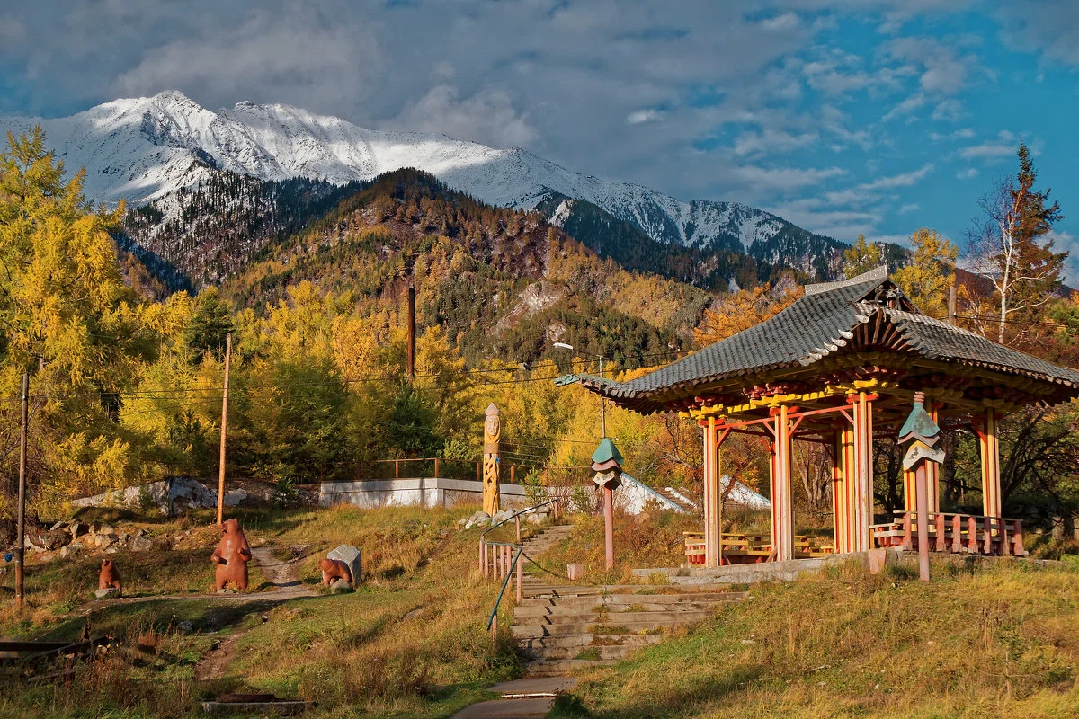


Присоединяйтесь к нам!

